Slide 1
Deep Neural Solver for Math Word Problems

Slide 2
贡献
这是第一个使用DNN自动解决数学应用题的工作。
提出了一种混合模型，将seq2seq模型和基于相似度的检索模型相结合，进一步提高了检索性能。
构建了一个大数据集，以促进数学自动解题的研究。

Slide 3
定义
问题P是一组单词序列 包含包含一组变量:
数学方程 由 和数学操作符组成
数字映射：对于m个已知的数，将问题P中的数字，根据它们的顺序映射到
方程模板：将 中的数字映射到 中得到

Slide 4

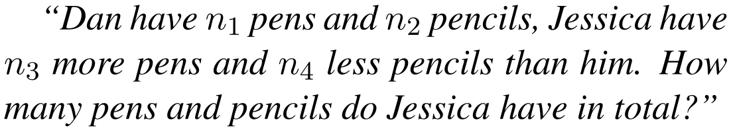
定义
Dan have 5 pens and 3 pencils,Jessica have 4 more pens and 2 less pencils than him. How many pens and pencils doJessica have in total?

Slide 5
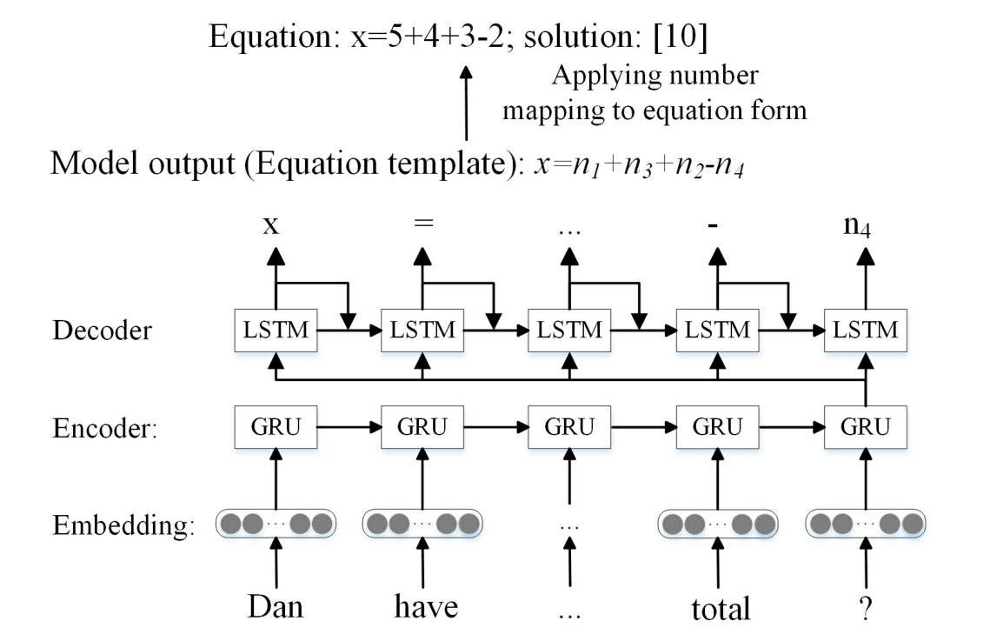

基于RNN的seq2seq模型
基于RNN的seq2seq模型来将问题文本转化为数学方程

Slide 6
基于RNN的seq2seq模型
为了确保输出方程在数学逻辑上是正确的，我们需要根据之前生成的字符找出哪些字符是不正确的。这是由五个预定义的规则完成的：
如果 ，那么 不在 中
如果 是一个数字，那么 不在 中
如果 是=，那么 不在 中
如果 是(，那么 不在 中
如果 是)，那么 不在 中
根据 和以上的规则可以设置一个向量 ， 中的每个位置对应于输出词汇表中的一个字符，其中“1”表示该字符是正确的，“0”表示不正确。

Slide 7
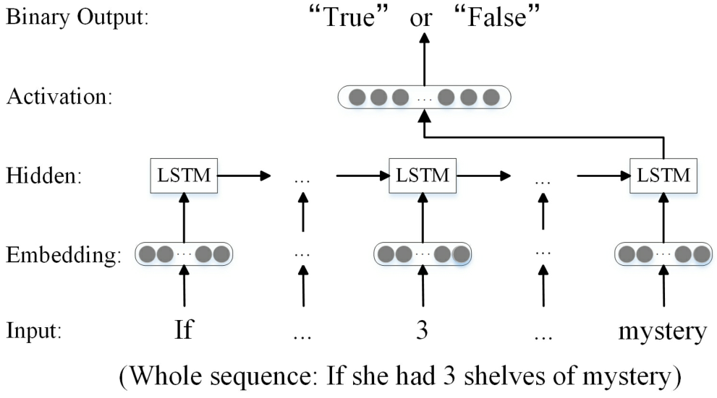
有效数字的识别（SNI）
问题中的数字并不是所有都会应用在解题的方程式中，例如：“某一天”，“两种类型”。
如果一个数字应该包含在问题的方程中，那么这个数字就是重要的。为此建立了一个基于LSTM的二元分类模型来判断问题文本中的一个数字是否有意义

Slide 8
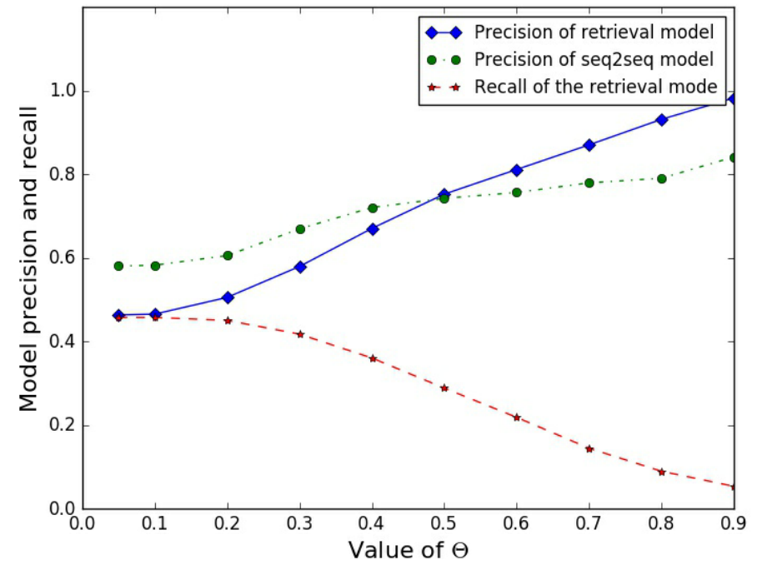
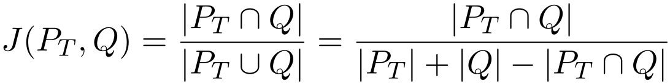
检索模型
实现了一个基于相似性的检索模型，将retrieval模型和seq2seq模型适当地结合起来，建立一种混合模式，就可以解决更多的问题。
检索模型将选择与 相似度最大的训练问题，并使用 的方程模板作为问题 的模板
检索模型返回的最大相似度高于阈值θ的问题的精度和召回率

Slide 9
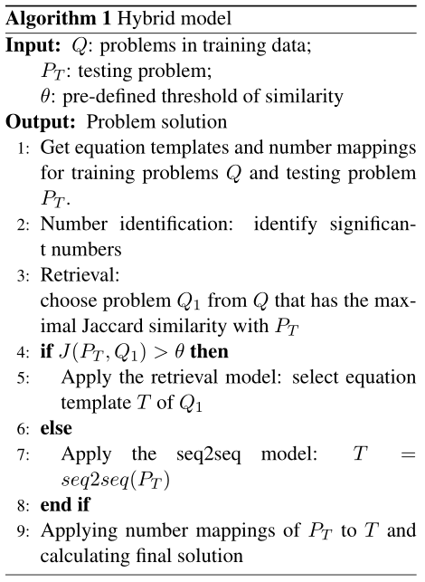
设置超参数θ作为相似性阈值。
Jaccard相似度高于θ，则模型将选择 的方程模板方程模板
否则使用seq2seq模型生成方程模板。

Slide 10
数据集
从几个在线教育网站上搜索了6万多道中文数学题，都是小学生真正的数学应用题。
主要研究单未知数线性数学单词问题。通过基于规则的抽取方法提取的大多数方程和结构化答案都是正确的问题，许多问题从数据集中删除。
得到数据集Math23k，其中包含23161个用结构化方程和答案标记的问题。

Slide 11
实验结果
混合模型具有以下优点：
在大型训练数据上具有更高的准确性。在Math23K数据集上，混合模型比基线至少高出22%的精度。
他们有能力生成新的模板(即不存在于训练数据中的模板)。
他们不依赖复杂的特征工程。

